Slide 1
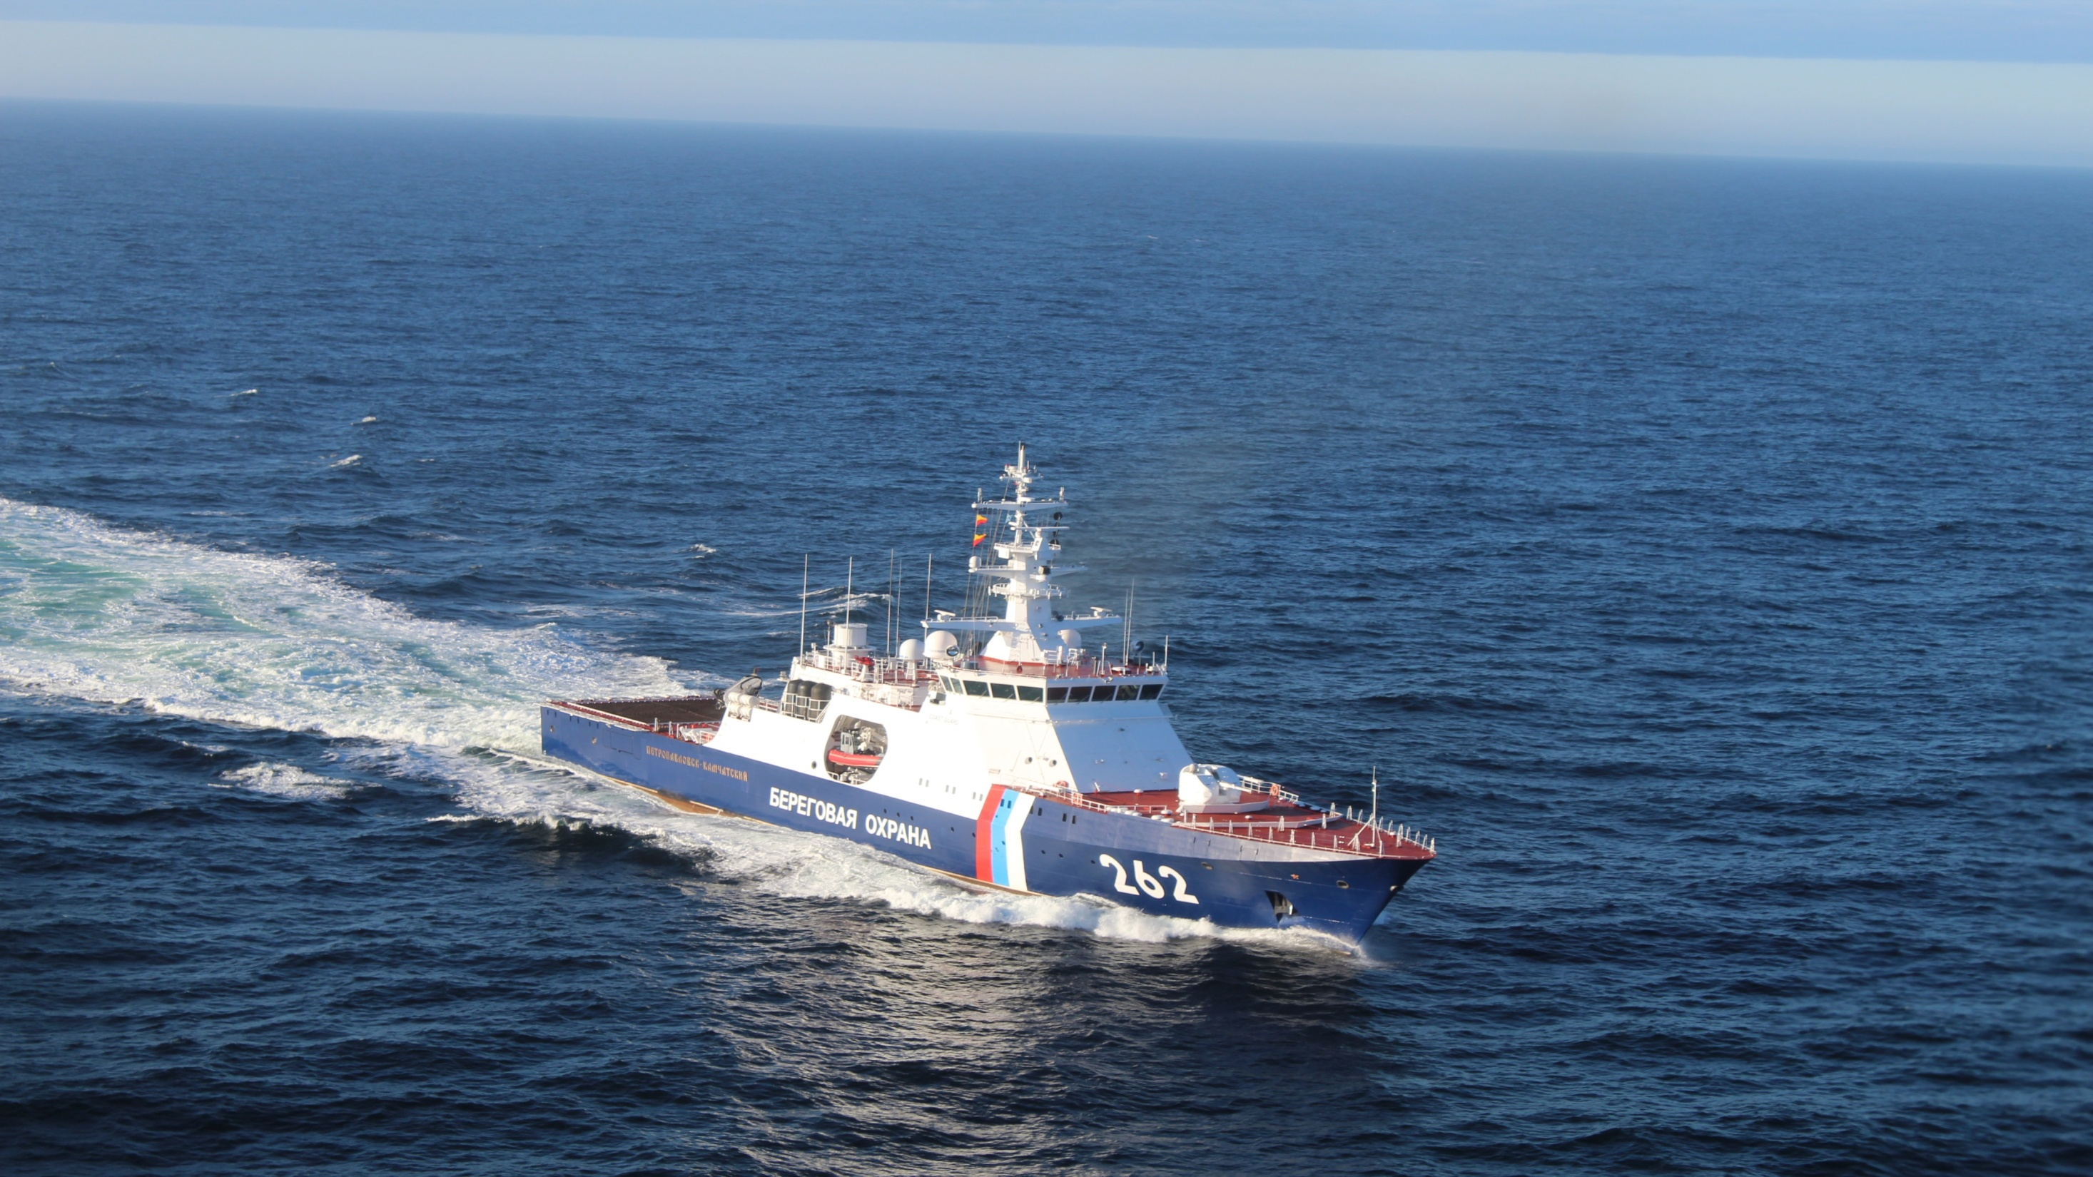
ПОГРАНИЧНОЕ УПРАВЛЕНИЕ ФСБ РОССИИ
ПО ВОСТОЧНОМУ АРКТИЧЕСКОМУ РАЙОНУ г. ПЕТРОПАВЛОВСК-КАМЧАТСКИЙ
ВОЕННАЯ СЛУЖБА ПО КОНТРАКТУ
В ПОГРАНИЧНОЙ СЛУЖБЕ ФСБ РОССИИ

Slide 2




СИЛОВЫЕ СТРУКТУРЫ
РОССИЙСКОЙ ФЕДЕРАЦИИ
Министерство обороны
Росгвардия
МЧС
ФСБ России

Slide 3

Основные направления деятельности
Федеральной службы безопасности
контрразведывательная деятельность;
борьба с терроризмом;
борьба с преступностью;
разведывательная деятельность;
пограничная деятельность;
обеспечение информационной безопасности.

Slide 4

Основные задачи пограничной службы
Защита и охрана Государственной границы в целях недопущения ее противоправного прохождения, обеспечение соблюдения физическими и юридическими лицами режима Государственной границы, пограничного режима и режима в пунктах пропуска через Государственную границу;
Охрана внутренних морских вод, территориального моря, исключительной экономической зоны, континентального шельфа РФ и их природных ресурсов в целях их сохранения, защиты и рационального использования;
Осуществление государственного контроля в сфере охраны морских биологических ресурсов.

Slide 5
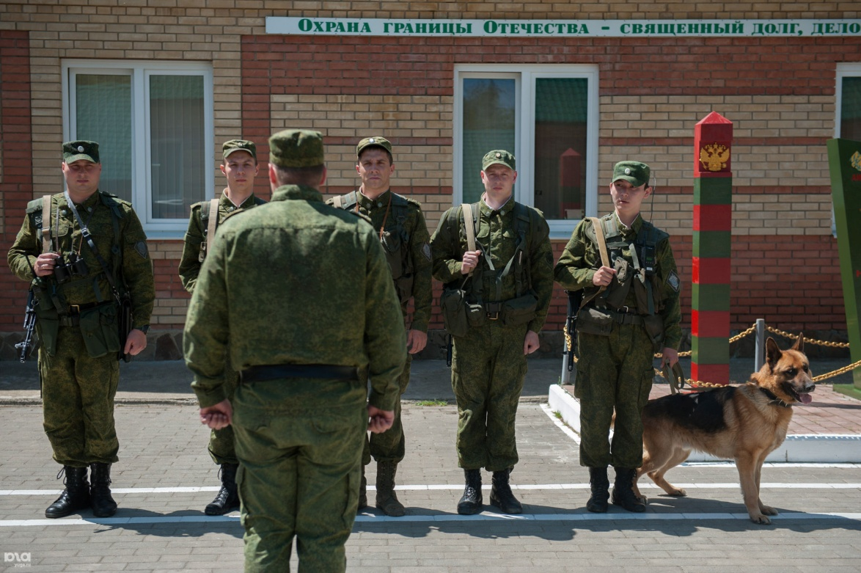
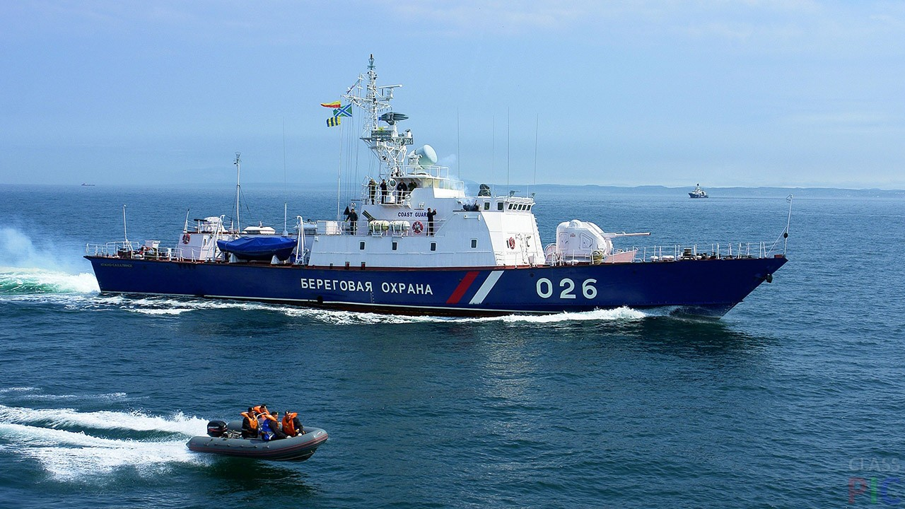
Пограничная служба
Пограничная охрана
Береговая охрана

Slide 6
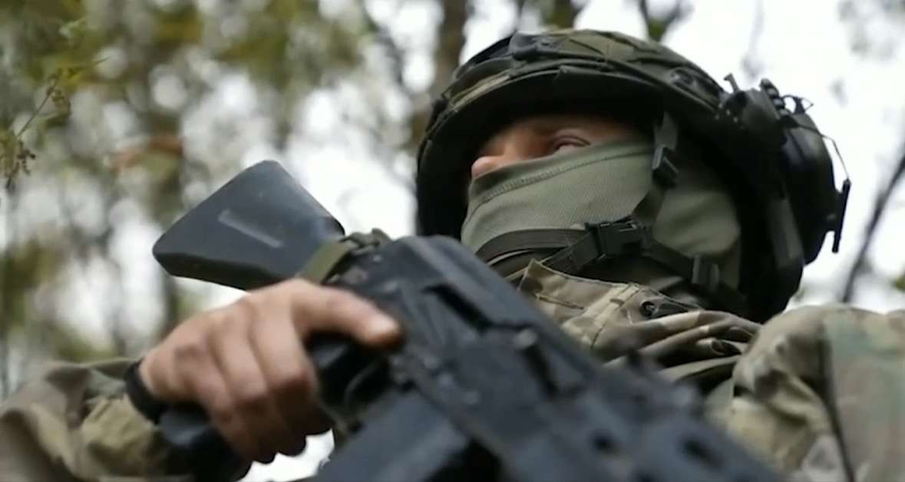
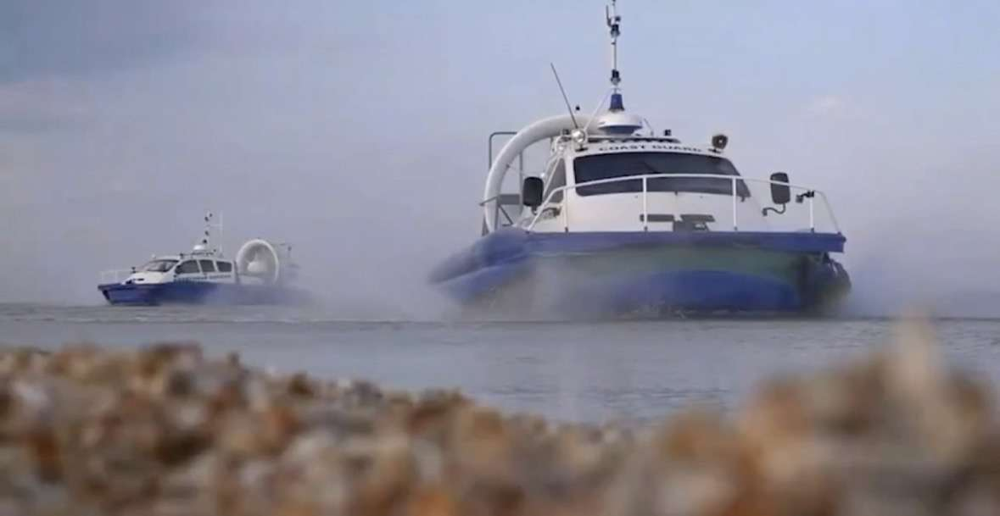
ОДНА ГРАНИЦА – СОТНИ ПУТЕЙ
ЕЁ ЗАЩИТЫ
Кто-то стоит на посту с оружием в руках, кто-то ведет корабль по пенистым волнам, а кто-то обеспечивает надежность тыла. Все мы – часть одной системы, сильнейшей в мире.

Slide 7
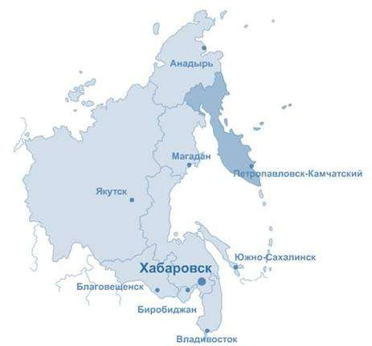
ВЫБЕРИ НЕ ТОЛЬКО ПРОФЕССИЮ,
НО И КРАЙ
Пограничное Управление ФСБ России по восточному арктическому району предлагает уникальные возможности для службы по контракту. Вы можете выбрать не только род деятельности, но и место прохождения службы в легендарных регионах Дальнего Востока и Арктики.

Slide 8
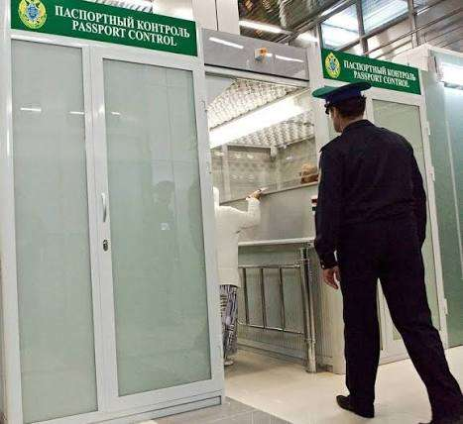
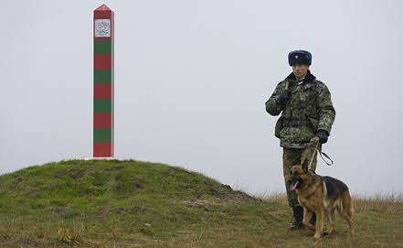
НАПРАВЛЕНИЯ СЛУЖБЫ:
1. СЛУЖБА НА ПЕРЕДОВОЙ:
Несение службы на пограничных кораблях и катерах
Охрана государственной границы на контрольно-пропускных пунктах и пограничных заставах

Slide 9
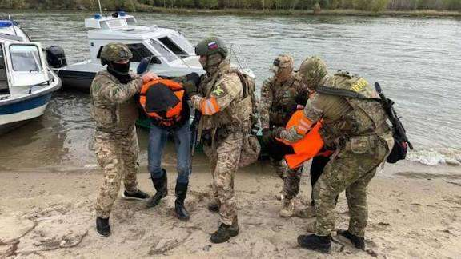
2. ЭКОНОМИЧЕСКИЙ ЩИТ СТРАНЫ:
Служба в сфере охраны морских биологических ресурсов. Борьба с браконьерством и защита национальных богатств в акваториях Тихого океана и Северного Ледовитого океана.

Slide 10


3. НАДЁЖНЫЙ ТЫЛ:
Служба в обеспечивающих подразделениях (финансово-экономический, материально-технический отделы). Ваша работа обеспечит боеготовность всех подразделений в любом регионе.

Slide 11
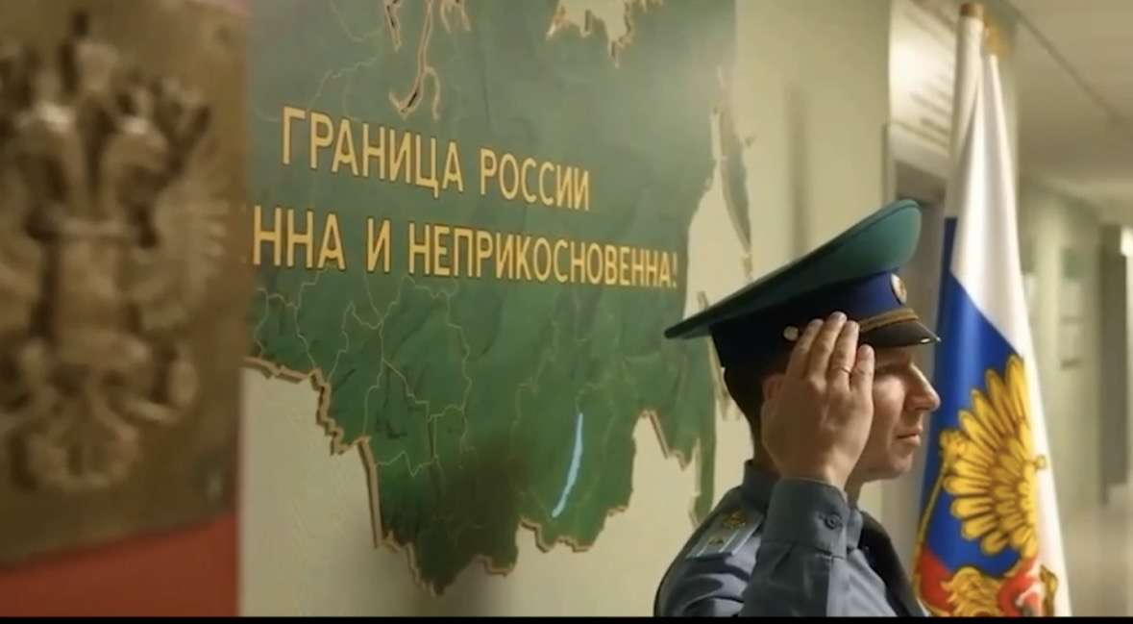
ГДЕ СЛУЖИТЬ? ВЫБИРАЙ!
Камчатский край
Республика Саха (Якутия)
Чукотский автономный округ
Магаданская область
Сахалинская область

